Slide 1
児童分野の 専門コース別研修について
６月３０日
令和３年度サービス管理責任者等指導者養成研修
専門コース別研修（障害児支援）

Slide 2
これまでの経過
2015年度から2017年度に実施した「障害福祉サービスにおける質の確保とキャリア形成に関する研究」において、主にサービス管理責任者等の研修体系について調査・研究し、モデル事業を通じて、基礎研修・実践研修・更新研修の各標準プログラムの開発を行った。この研究における今後の課題として、一般的な知識・技術だけでなく、専門的な知識・技術を獲得する必要性と、相談支援専門員とサービス管理責任者等の相互理解と連携の必要性が把握されたところである。
そこで、平成 30〜令和元年度 障害者政策総合研究事業の総合研究報告書として、「相談支援専門員及びサービス管理責任者等の専門知識等の向上並びに高齢化対応を含めた連携促進のための研究」（研究代表者 高⽊憲司氏）において、相談支援専門員とサービス管理責任者等が専門的な知識とスキルを獲得するために、共通して受講できる専門コース別研修の標準プログラム案を開発した。2018年度は、特に標準化が求められている「障害児支援」「就労支援」を中心に標準プログラム案の作成を行った。
今年度の国研修においては、上記の開発された「専門コース別研修の標準プログラム案」の中で、「障害児支援」について、そのプログラム案の概要と解説を示していくことになった。

Slide 3
確認しておきたいこと
五分野合同の研修の目的
以前は・・・受講者の状況に応じた段階的な研修実施ができておらず受講者の質の担保が困難であることや、更新研修などの機会が設定されていないためサービス管理責任者等の要件を満たした後における質の担保が困難であることが指摘されていた。
サービス管理責任者等の実務者の業務に対する認識は浸透してきているものの、業務実行状況には個々に大きな差があることが指摘されていた。
「H30社保審障害者部会 相談支援専門員及びサービス管理責任者等の 研修制度の見直しについて」より抜粋

Slide 4
確認しておきたいこと２
一定期間毎の知識や技術の更新を図るとともに、実践の積み重ねを行いながら段階的なスキルアップを図ることができるよう、研修を基礎研修、実践研修、更新研修と分け、実践研修・更新研修の受講に当たっては、一定の実務経験の要件を設定。
分野を超えた連携を図るための共通基盤を構築する等の観点から、サービス管理責任者研修の全分野及び児童発達支援管理責任者研修のカリキュラムを統一し、共通で実施していくことになった。
「H30社保審障害者部会 相談支援専門員及びサービス管理責任者等の 研修制度の見直しについて」より抜粋

Slide 5
確認しておきたいこと３
五分野合同の研修の成果
他分野の状況を知る機会になった。また、他分野のことがわからないという気づきに繋がった。
各都道府県においてこれまで実施された基礎研修･更新研修の演習においては、これまで以上に様々な視点からの意見が出てくるようになった。
研修の準備段階で、それぞれの分野の研修委員から押さえておきたい情報、確認しておきたい内容がこれまで以上に出てきており、研修の質の向上に結びついている。
ライフステージを越えた「支援」「意思決定」「潜在的ニーズ」「障害福祉」のあり方を振り返り、見直す機会になっているのではないか。

Slide 6
相談支援専門員とサービス管理責任者等が専門的な知識とスキルを獲得するために、共通して受講できる専門コース別研修の標準プログラム案を開発した理由
分野別研修の廃止に伴い，各分野特有の知識・技能等を習得する機会として，サビ管等に係る専門コース別研修の創設が望まれる。
児発管、各分野サビ管で行う個別支援計画の作成には、各分野の専門性を要するため。特に「児童」については，他分野と異なる 視点・技術が求められる場面が多いとされており，専門コース別研修等としての法定化を急ぐべきと考える。
児童と就労等、支援が必要な利用者や支援方法及びアプローチ等は異なることから、分野別の研修実施は必要であると考えられる。
調査研究全般に、サビ管・児発管と相談支援専門員や、サビ児管とケアマネの合同研修を実施することが有効であることを前提とした内容になっているため、児発管対象の研修プログラムだが、児童期の相談支援専門員が受講することを意識しておく必要はありそう。
「相談支援専門員及びサービス管理責任者等の専門知識等の向上 並びに高齢化対応を含めた連携促進のための研究」より抜粋

Slide 7
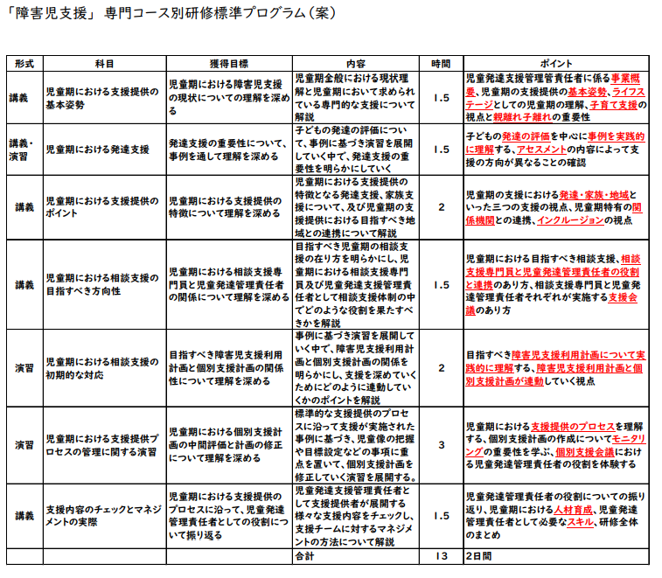
相談支援専門員及びサービス管理責任者等の専門知識等の向上 並びに高齢化対応を含めた連携促進のための研究 P66より抜粋

Slide 8
これからの講義は

